Slide 1
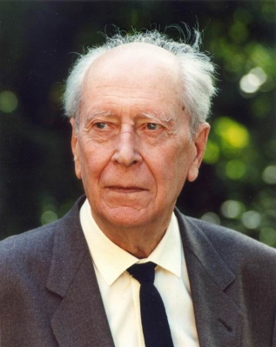
«Д. С. Лихачев – совесть нации»
Д. С. Лихачев

Slide 2
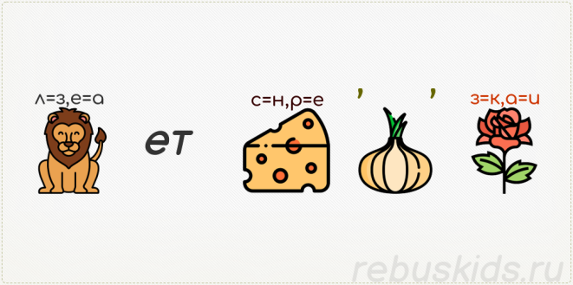

Решите ребус и определите тему урока

Slide 3
Тема урока:
Заветные уроки Д. С. Лихачева

Slide 4
План урока
В чем могут состоять заветные уроки Лихачева для нас?
Предположите.

Slide 5
План урока
Этапы жизни Д. С. Лихачева
Отношение к окружающему миру
Отношение к людям
Доброта и забота
Честь и совесть
Дружба

Slide 6
1. Этапы жизни Д. С. Лихачева
Дмитрий Лихачев
Годы жизни:
28 ноября 1906 — 30 сентября 1999
Страна рождения:
Российская империя
Сфера деятельности:
Культуролог,
Искусствовед
Дмитрий Сергеевич Лихачёв — крупнейший ученый и защитник русской культуры. Он прожил очень длинную жизнь, в которой были лишения, гонения, а также грандиозные свершения на научной ниве, признание не только на родине, но и по всему миру. Когда Дмитрия Сергеевича не стало, в один голос заговорили: он был совестью нации. И в этом высокопарном определении нет натяжки. Действительно, Лихачёв являл собой пример самоотверженного и неотступного служения Родине.
Он родился в Санкт-Петербурге, в семье инженера-электрика Сергея Михайловича Лихачёва. Жили Лихачёвы скромно, но находили возможности не отказываться от своего увлечения — регулярных посещений Мариинского театра, вернее, именно балетных спектаклей. А летом снимали дачу в Куоккале, где Дмитрий приобщился к среде артистической молодежи. В 1914 году он поступил в гимназию, впоследствии сменил несколько школ, так как система образования менялась в связи с событиями революции и Гражданской войны. В 1923 году Дмитрий поступил на этнолого-лингвистическое отделение факультета общественных наук Петроградского университета. В какой-то момент вошел в студенческий кружок под шуточным названием «Космическая академия наук».
Войну Лихачёвы (к тому времени Дмитрий Сергеевич был женат, у него было две дочери) пережили частично в блокадном Ленинграде. После страшной зимы 1941–1942 годов их эвакуировали в Казань. После пребывания в лагере здоровье Дмитрия Сергеевича было подорвано, и он не подлежал призыву на фронт.
Главной темой Лихачёва-ученого стала древнерусская литература. В 1950 году под его научным руководством были подготовлены к изданию в серии «Литературные памятники» Повесть временных лет и «Слово о полку Игореве».
50-е, 60-е, 70-е годы — невероятно насыщенное для ученого время, когда вышли важнейшие его книги: «Человек в литературе Древней Руси», «Культура Руси времени Андрея Рублева и Епифания Премудрого», «Текстология», «Поэтика древнерусской литературы», «Эпохи и стили», «Великое наследие».

Slide 7
Вопросы к тексту
- Кто такой Лихачев?
- Какова главная тема его творчества?
- Какие произведения написал Лихачев?
- Почему его называют совестью нации?

Slide 8
План урока
Этапы жизни Д. С. Лихачева +
Отношение к окружающему миру
Отношение к людям
Доброта и забота
Честь и совесть
Дружба

Slide 9
Работа в группах

Slide 10

Правила работы в группе
1.Думай, слушай, высказывайся.
2. Говори спокойно ясно, только по делу.
3. Уважай мнение других.
4. Записывай идеи.
5.Не спрашивай у учителя, спрашивай у группы.
6. В группе равные возможности успеха.
7. Не бери всю инициативу на себя.
8.Помогай товарищам, если они об этом просят.
7.Точно выполняй возложенную на тебя роль.
9. Не жди подсказки.
10. Успех команды зависит от каждого.

Slide 11
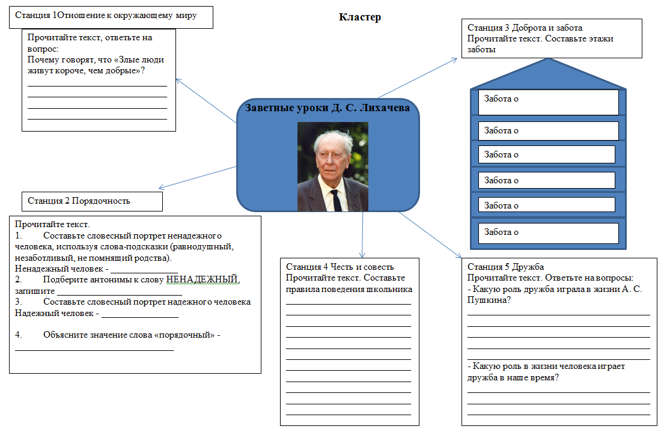
Составление кластера
«Заветные уроки Д. С. Лихачева»

Slide 12
Представление результатов работы
Гр 1: отчет по станции 1 (красные)
Гр 2: отчет по станции 2 (зеленые)
Гр 3: отчет по станции 3 (желтые)
Гр 4: отчет по станции 4 (синие)
Гр 5: отчет по станции 5 (белые)

Slide 13
План урока
Этапы жизни Д. С. Лихачева +
Отношение к окружающему миру +
Отношение к людям +
Доброта и забота +
Честь и совесть +
Дружба +

Slide 14
Рефлексия
Продолжите фразу:
Сегодня на уроке я познакомился с уроками…
Я понял ….
Мне было интересно…
Мне стал понятен ….
Мне пригодятся заветные уроки в ….

Slide 15
Домашнее задание
Прочитать из книги «Письма о добром и прекрасном» Письмо № 40 «О Памяти», ответить на вопросы:
- Что такое память?
- Почему нужно хранить память?

